Slide 1

shardara-mektep-licey.edugov.kz

Slide 2

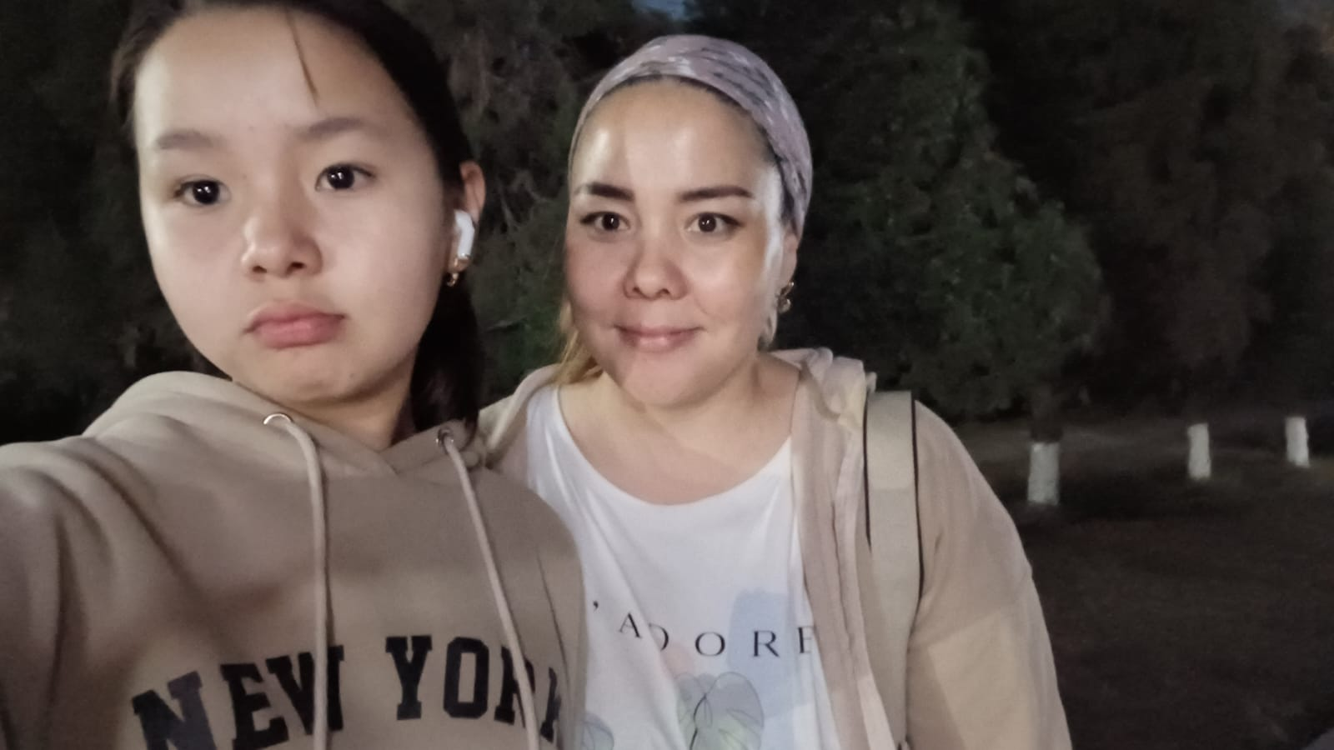
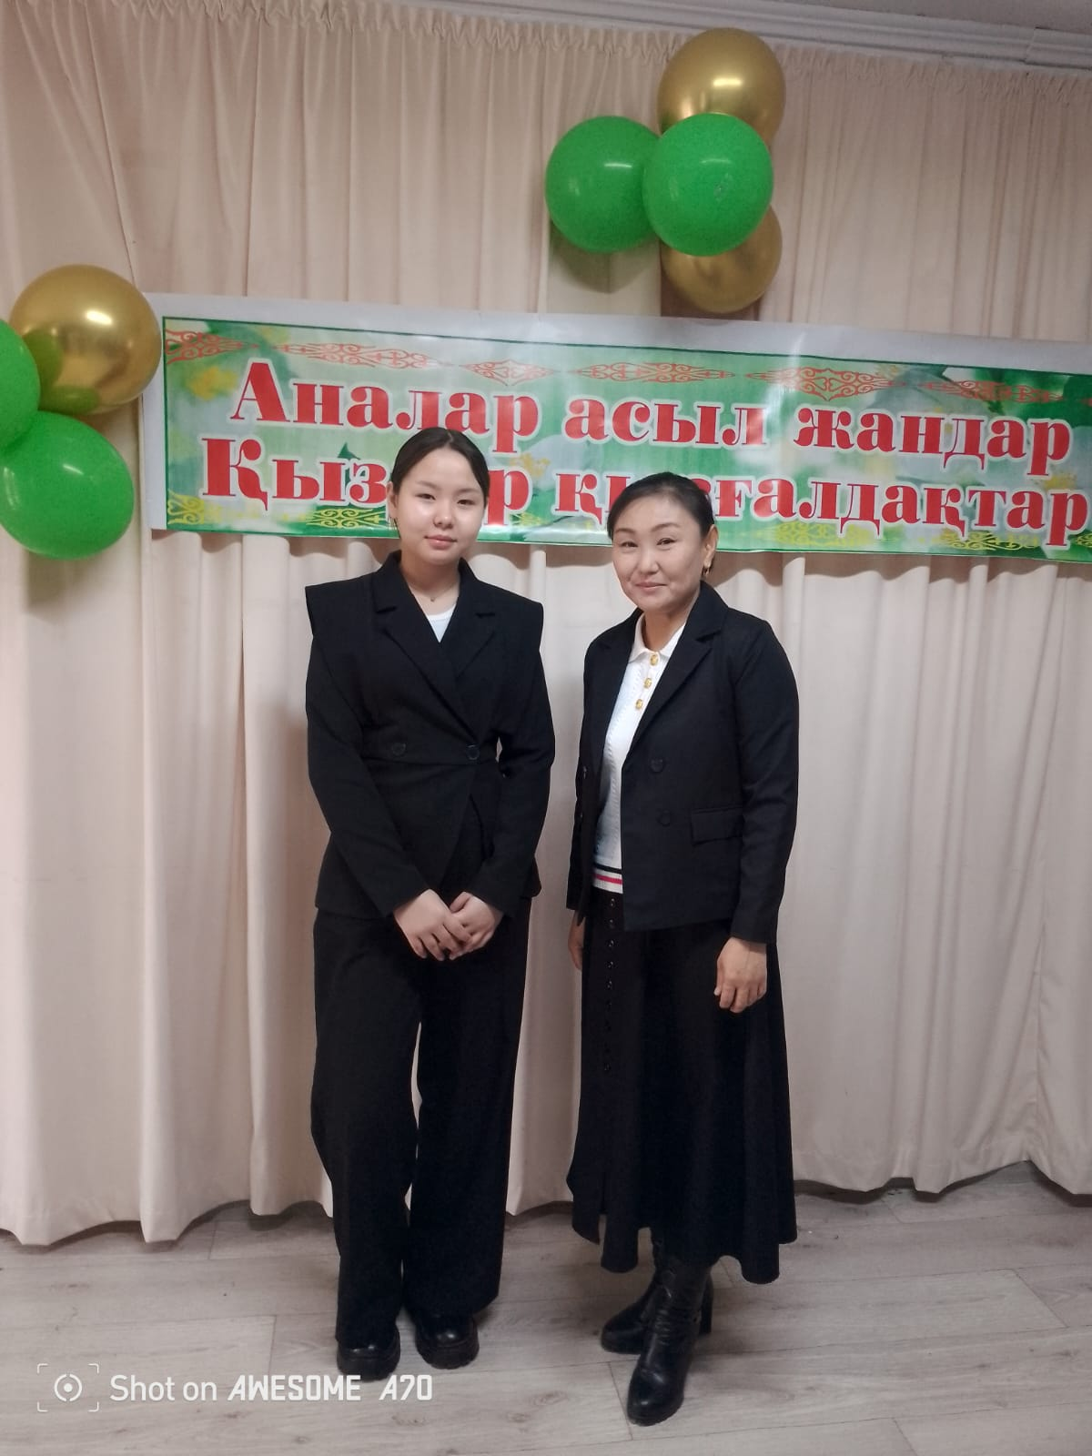
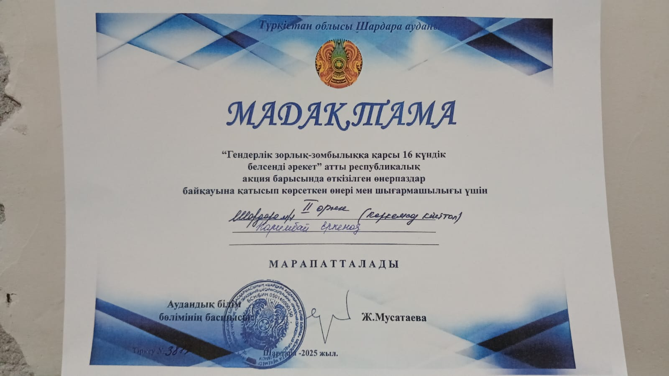
Жас дарын – 2026
«Шардара» мектеп-лицейі
«Адал азамат біртұтас тәрбие» бағдарламасы аясында «Шабыт» жобасы бойынша “Гендерлік зорлық-зомбылыққа қарсы 16 күн белсенді әрекет” акция аясында ұйымдастырылған аудандық “Аналар-асыл жандар, қыздар-қызғалдақтар” атты көркемсөз және ән байқауының ІІ орын иегері
9 «А» сынып оқушысы Каримбай Еркеназ Оразбекқызы
Жетекшісі: Базарбаева Айгерим Жорабековна

Slide 3
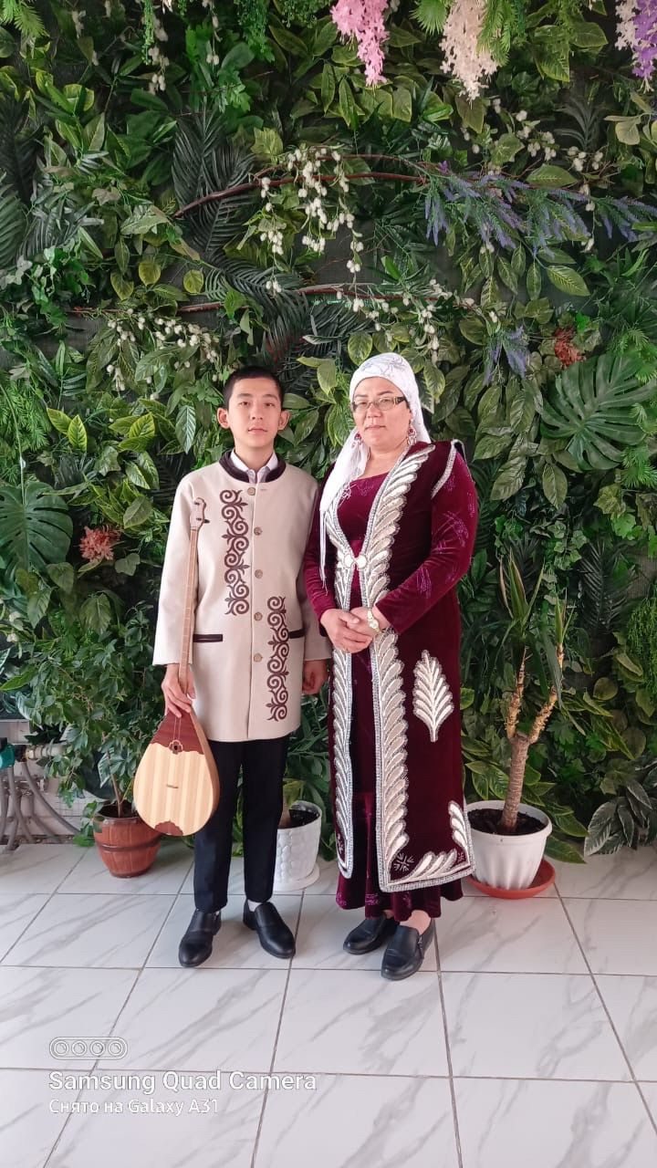
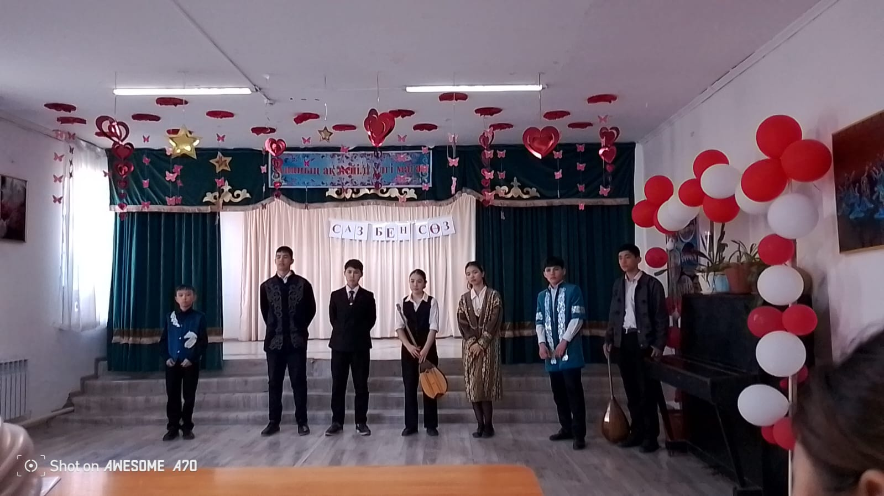
Жас дарын – 2026
«Шардара» мектеп-лицейі
«Адал азамат біртұтас тәрбие» бағдарламасы аясында «Шабыт» жобасы бойынша “Сөз бен саз”атты байқауының “Жас күйші” номинациясы бойынша
ІІ орын иегері
9 «Б» сынып оқушысы Жайсанбай Қайсар Кошкарбайұлы
Жетекшісі: Ахатова Гулнұр Турымтаевна

Slide 4
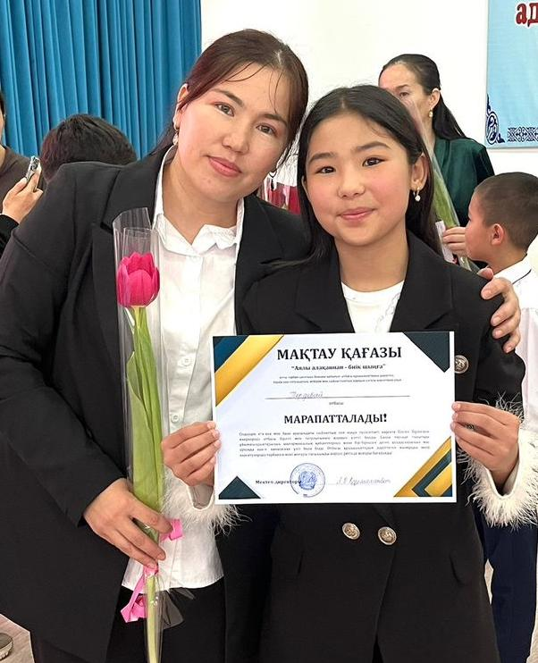
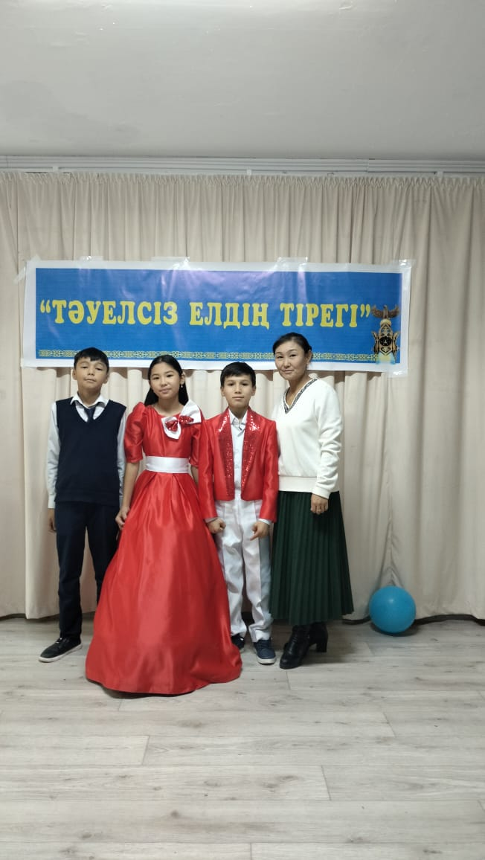
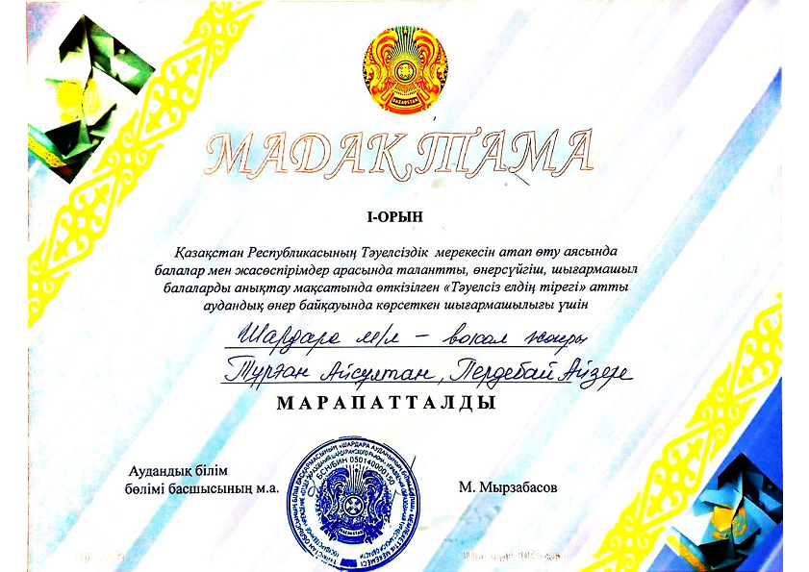
Жас дарын – 2026
«Шардара» мектеп-лицейі
«Адал азамат біртұтас тәрбие» бағдарламасы аясында «Шабыт» жобасы бойынша 16-желтоқсан Тәуелсіздік мерекесіне арналған “Тәуелсіздік ел тірегі” атты аудандық байқауының І орын иегері
6 «Ә» сынып оқушысы Пердебай Айзере Абдусаттарқызы
Жетекшісі: Базарбаева Айгерим Жорабековна

Slide 5

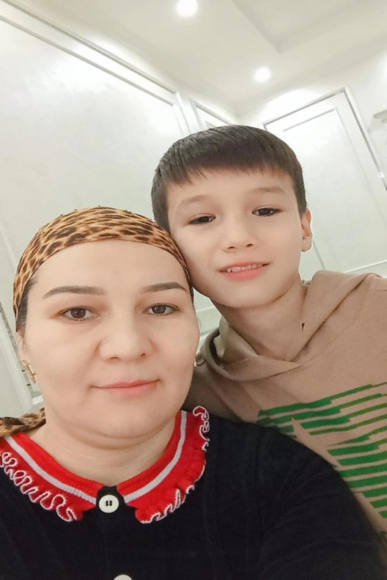
Жас дарын – 2026
«Шардара» мектеп-лицейі
«Адал азамат біртұтас тәрбие» бағдарламасы аясында «Шабыт» жобасы бойынша 16-желтоқсан Тәуелсіздік мерекесіне арналған “Тәуелсіздік ел тірегі” атты аудандық байқауының
І орын иегері
6 «Ә» сынып оқушысы Тұрған Айсұлтан Маратұлы
Жетекшісі: Базарбаева Айгерим Жорабековна

Slide 6
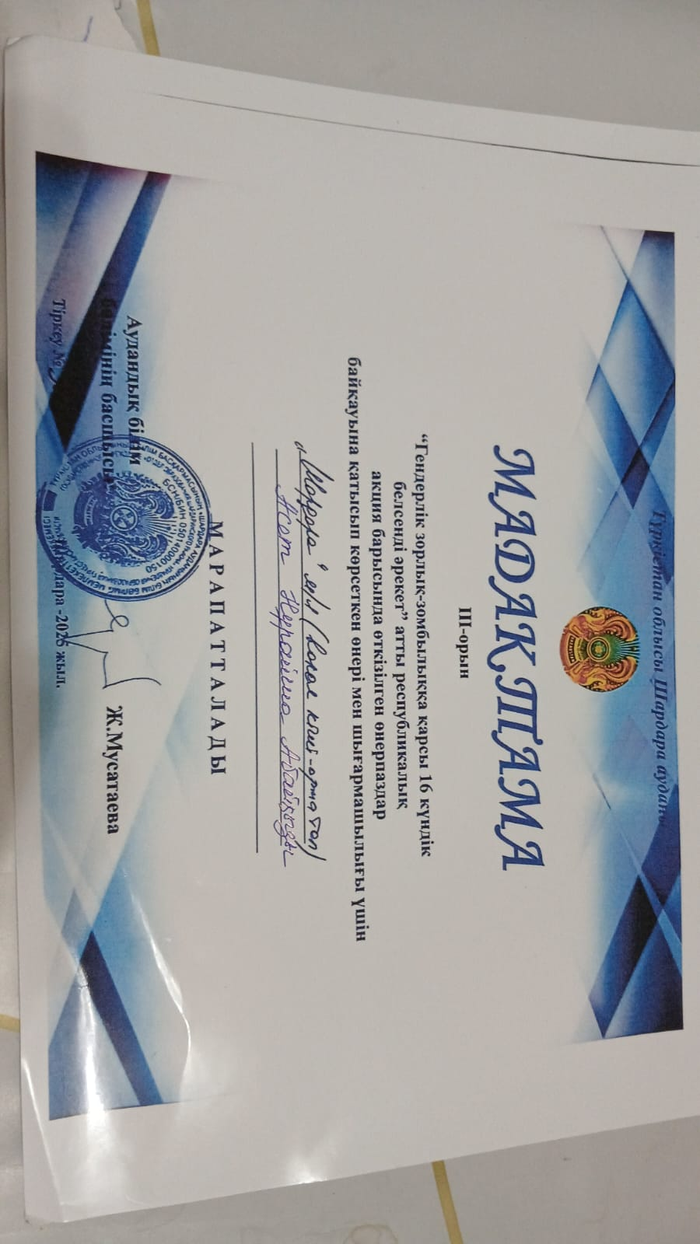
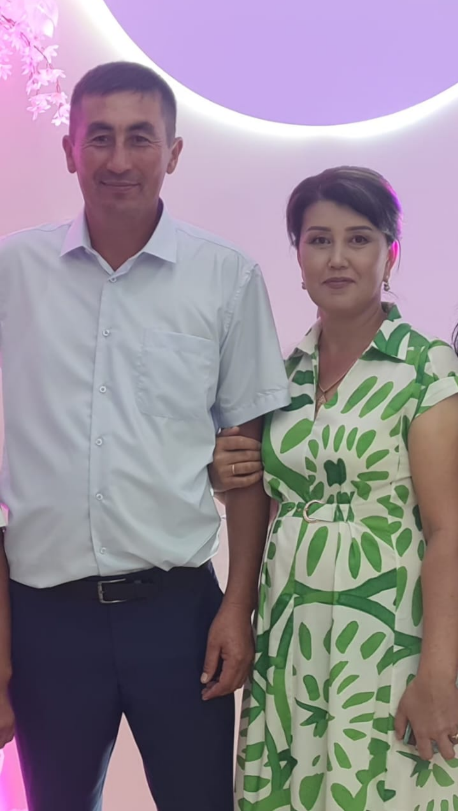
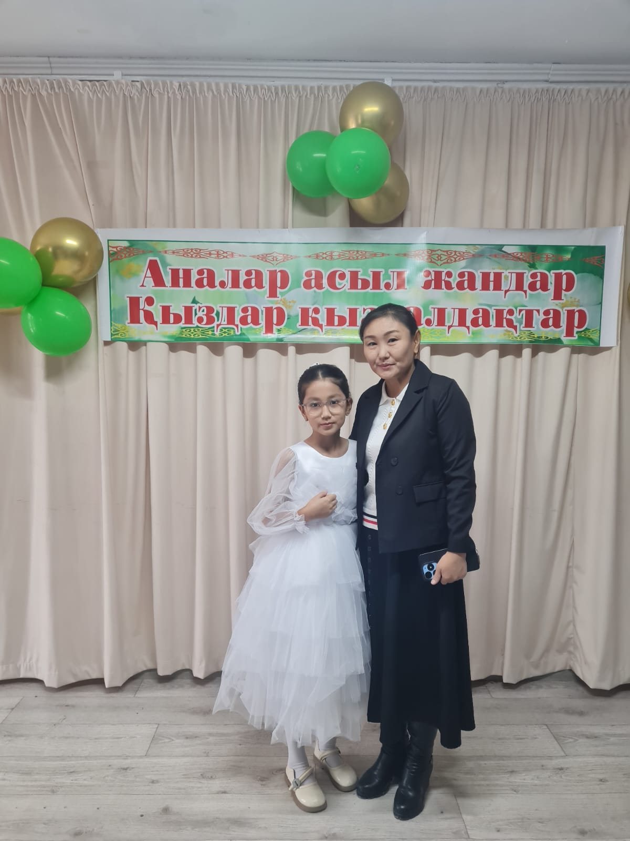
Жас дарын – 2026
«Шардара» мектеп-лицейі
«Адал азамат біртұтас тәрбие» бағдарламасы аясында «Шабыт» жобасы бойынша “Гендерлік зорлық-зомбылыққа қарсы 16 күн белсенді әрекет” акция аясында ұйымдастырылған аудандық “Аналар-асыл жандар, қыздар-қызғалдақтар”, “Отбасы-Отаным” атты көркемсөз және ән байқауының ІІІ орын иегері
4 «Ә» сынып оқушысы Асет НұрайшаАбайқызы
Жетекшісі: Базарбаева Айгерим Жорабековна

Slide 7
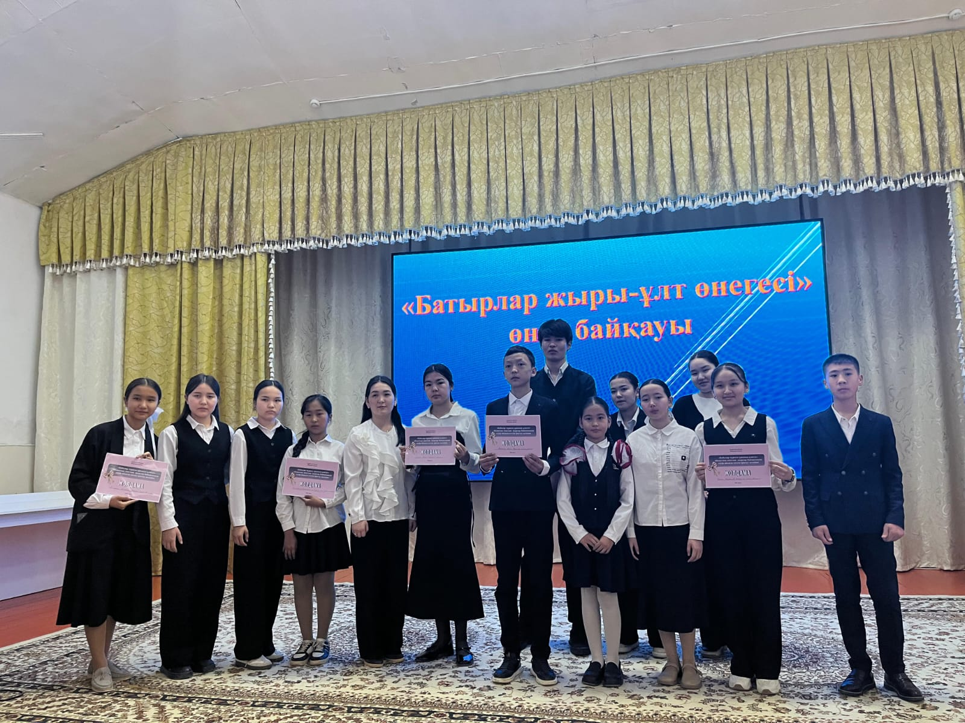
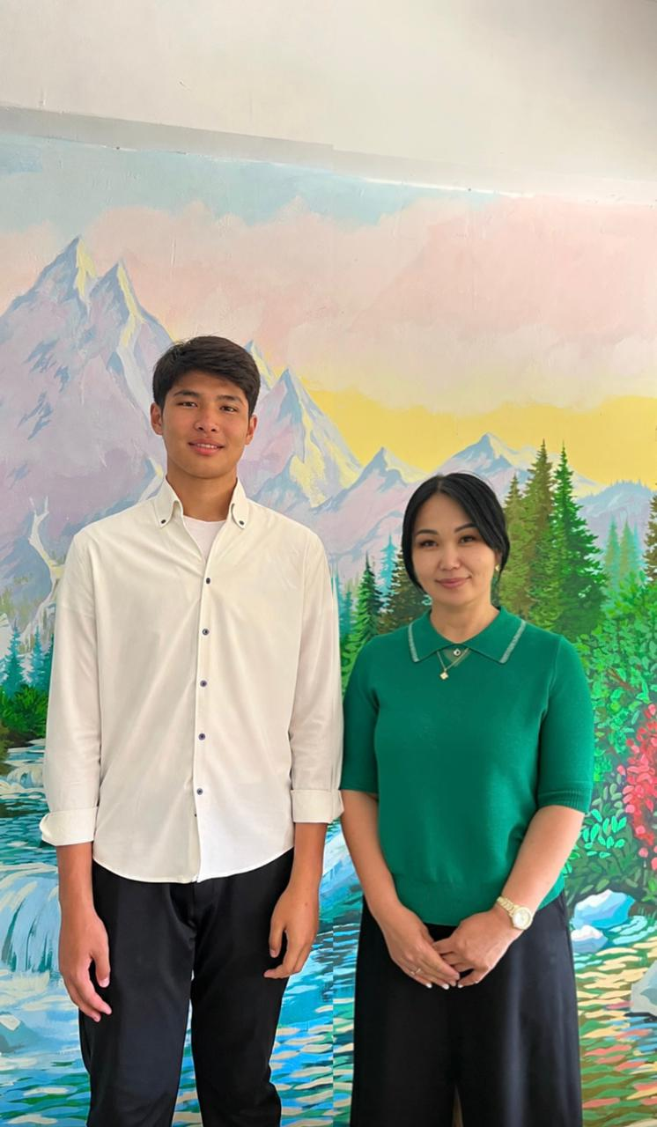
Жас дарын – 2026
«Шардара» мектеп-лицейі
«Адал азамат біртұтас тәрбие» бағдарламасы аясында «Шабыт» жобасы бойынша “Батырлар жыры-ұлт өнегесі” атты аудандық байқауының
ІІ орын иегері
9 «Д» сынып оқушысы Дилдабек Рамазан Айдарбекұлы
Жетекшісі: Ахатова Гулнур Турымтаевна

Slide 8
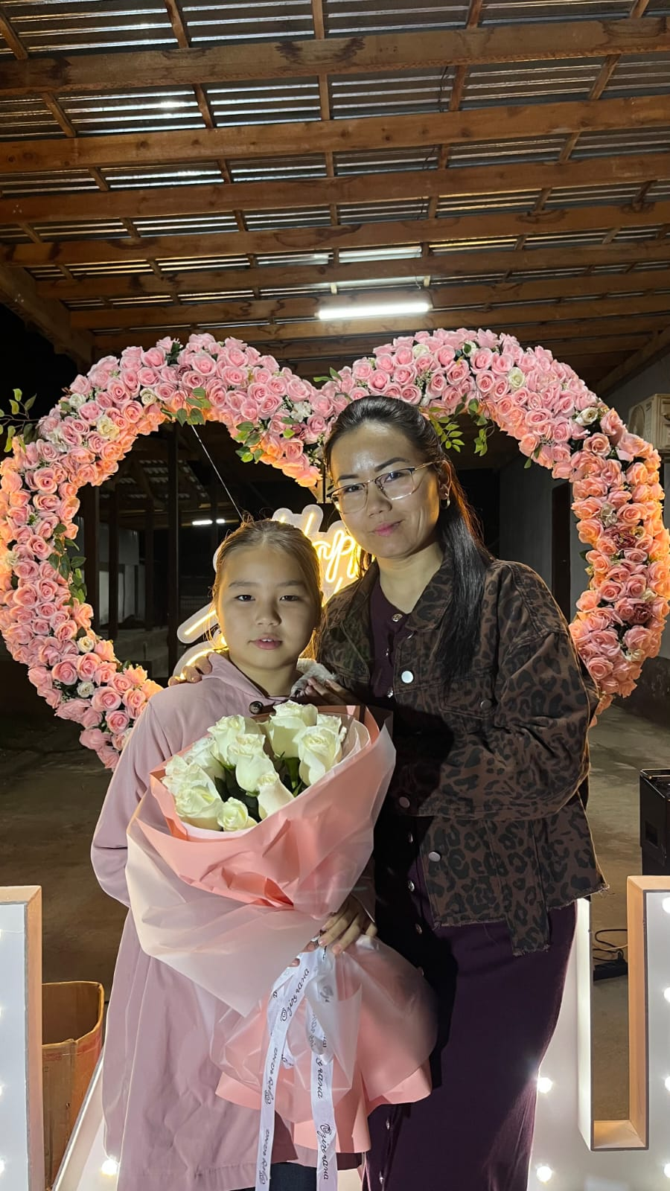
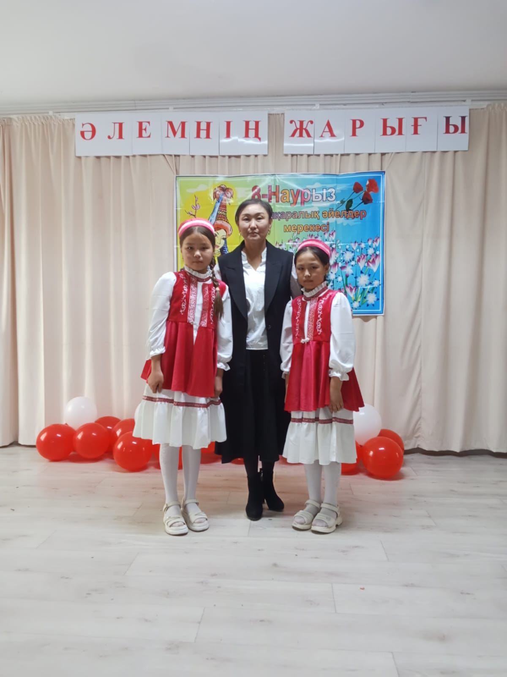
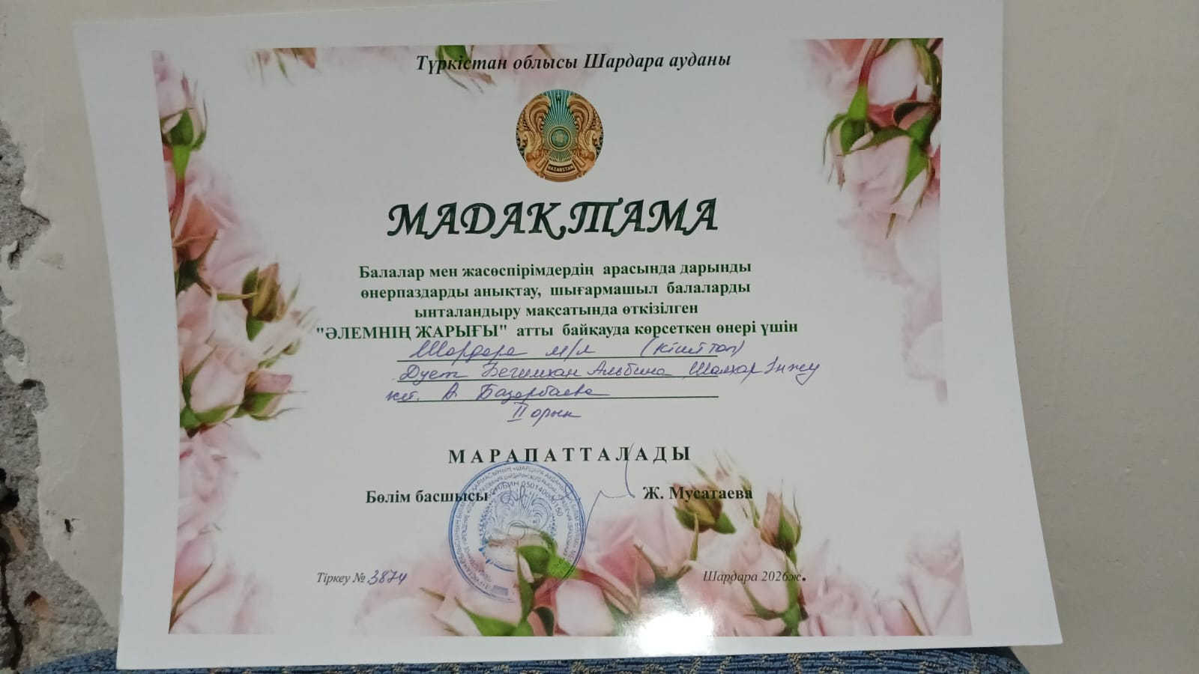
Жас дарын – 2026 «Шардара» мектеп-лицейі «Адал азамат біртұтас тәрбие» бағдарламасы аясында «Шабыт» жобасы бойынша 8 наурыз Халықаралық әйелдер мерекесіне арналған “Әлемнің жарығы” атты аудандық байқауының ІІ орын иегері 4 «Б» сынып оқушысы Шалхар Інжу Сәкенқызы Жетекшісі: Базарбаева Айгерим Жорабековна

Slide 9
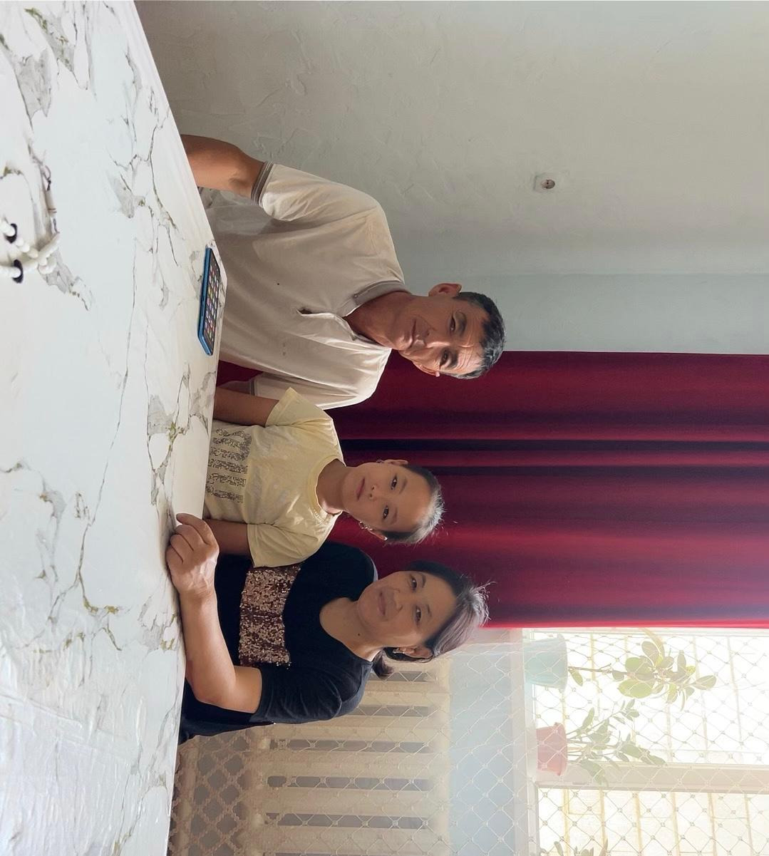
Жас дарын – 2026
«Шардара» мектеп-лицейі
«Адал азамат біртұтас тәрбие» бағдарламасы аясында «Шабыт» жобасы бойынша 8 наурыз Халықаралық әйелдер мерекесіне арналған “Әлемнің жарығы” атты аудандық байқауының
ІІ орын иегері
4 «Б» сынып оқушысы Бегимхан Альбина Кемелханқызы
Жетекшісі: Базарбаева Айгерим Жорабековна

Slide 10
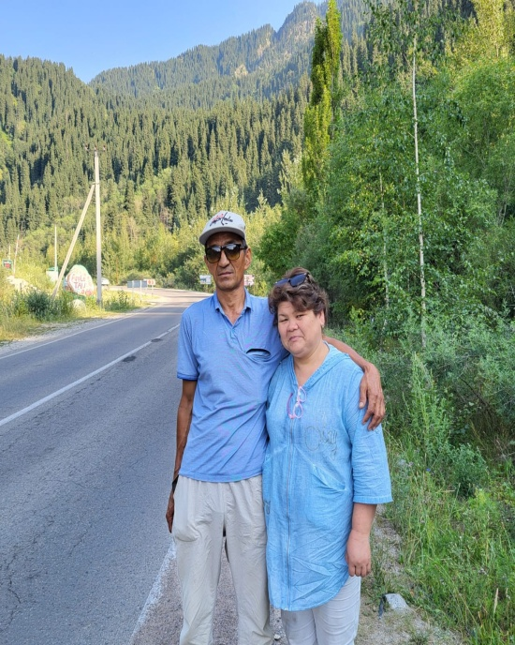
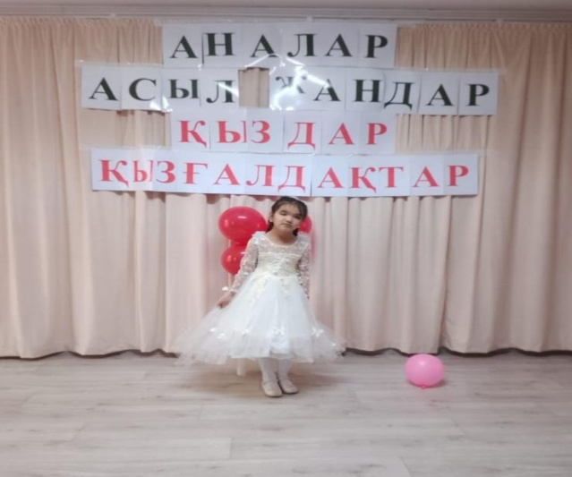
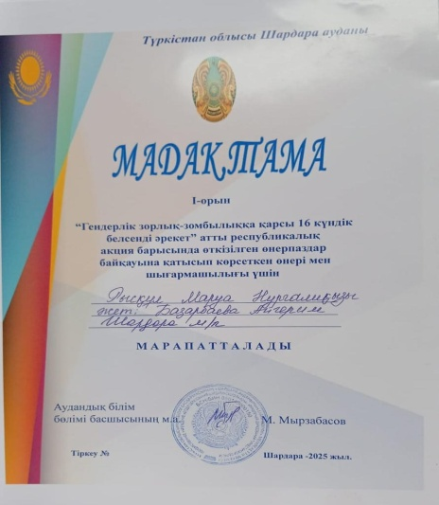
Жас дарын – 2026
«Шардара» мектеп-лицейі
«Адал азамат біртұтас тәрбие» бағдарламасы аясында «Шабыт» жобасы бойынша “Гендерлік зорлық-зомбылыққа қарсы 16 күн белсенді әрекет” акция аясында ұйымдастырылған аудандық “Аналар-асыл жандар, қыздар-қызғалдақтар”, “Отбасы-Отаным” атты көркемсөз және ән байқауының І орын иегері
6 «В» сынып оқушысы Рысқұл Маруа Нургалиқызы
Жетекшісі: Базарбаева Айгерим Жорабековна

Slide 11
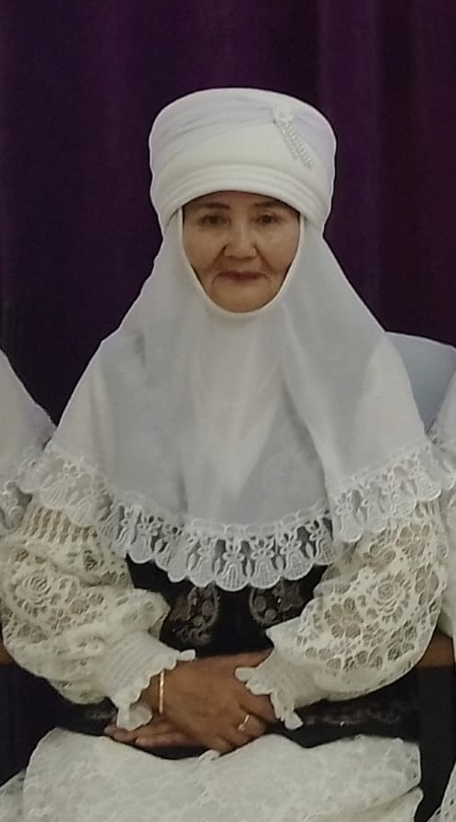
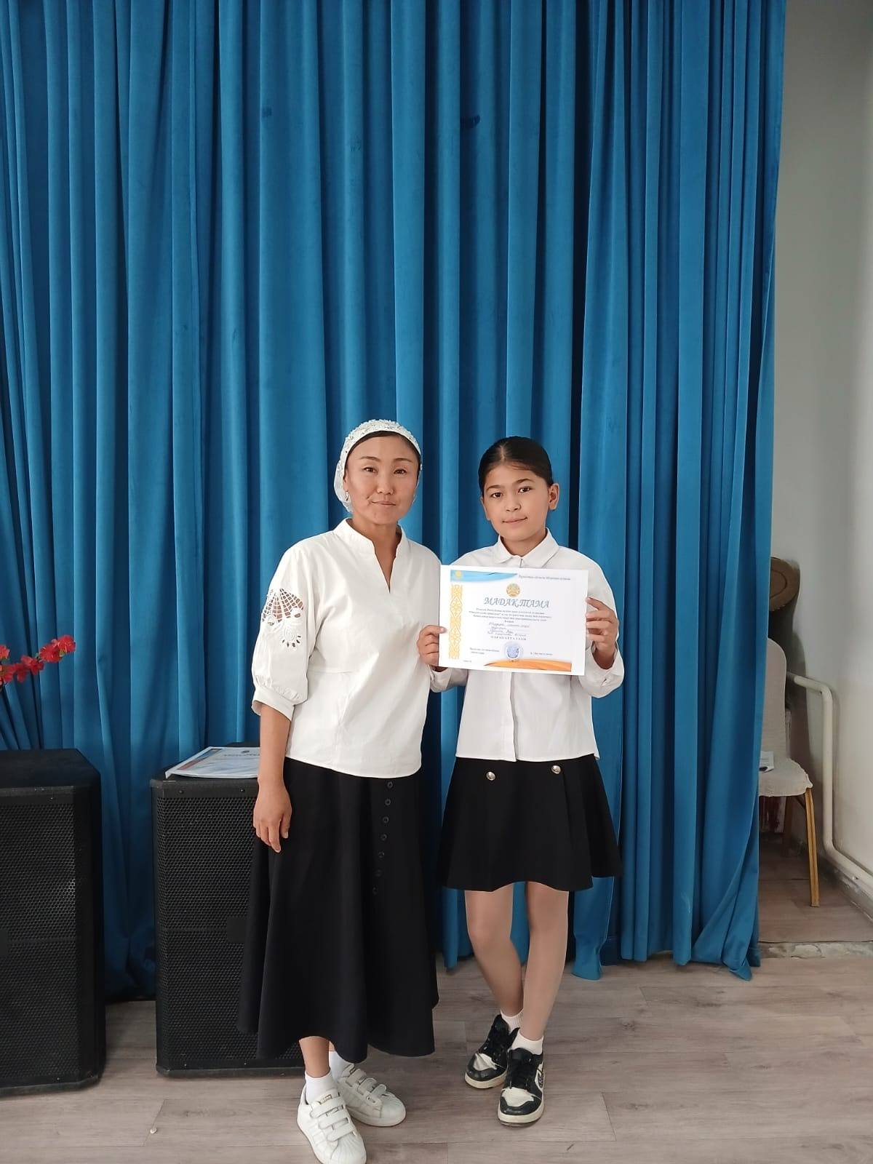
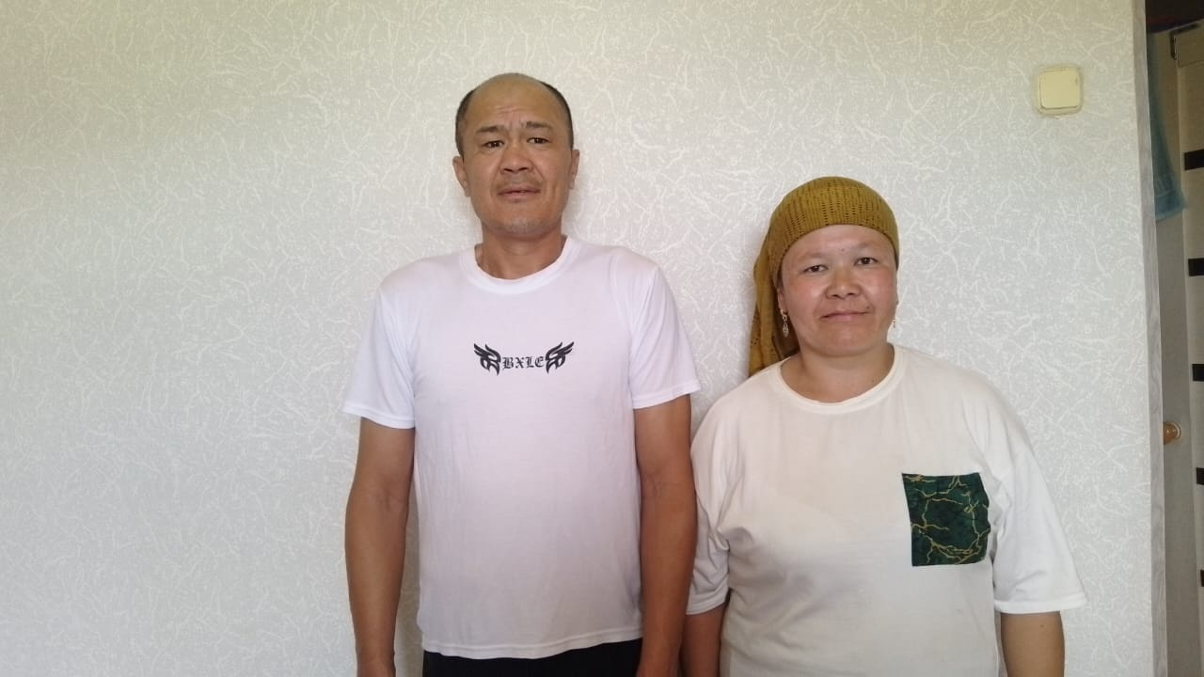
Жас дарын – 2026
«Шардара» мектеп-лицейі
«Адал азамат біртұтас тәрбие» бағдарламасы аясында «Шабыт» жобасы бойынша Республика күні мерекесіне арналған “Өнерім еліме арналады” атты аудандық байқауы І орын иегері
7 «Д» сынып оқушысы Орынбекқызы Зере
Жетекшісі: Базарбаева Айгерим Жорабековна

